Slide 1
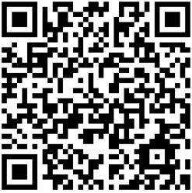
友だち募集中♪
株式会社Ｔ・Ｋ企画
いつでも好きなときに♪
Ｔ・Ｋ企画と友だちになろう♪
気軽に相談♪
@jej6532q
※友だち追加のみではトークを始めることができません。
一言メッセージの送信をお願いします。
さくさくＬＩＮＥでお部屋探し

